Slide 1
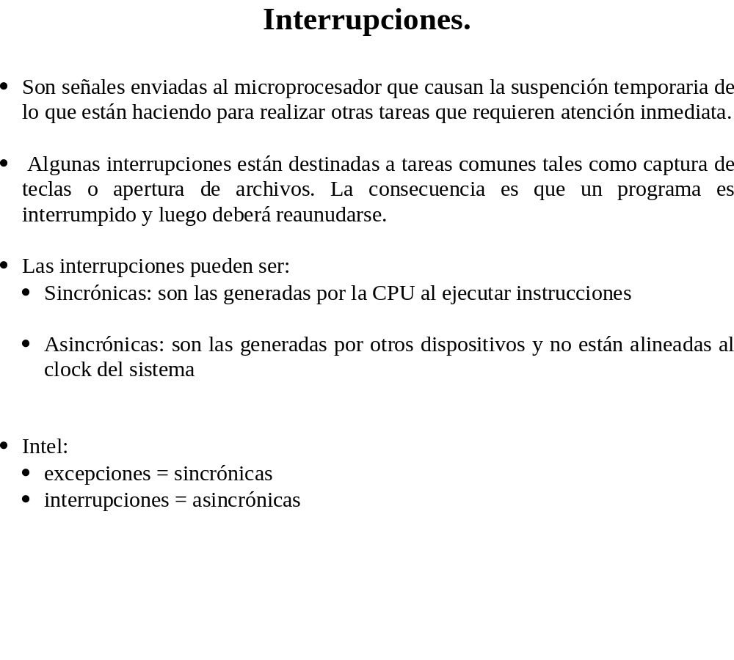

Slide 2
Interrupciones
Intel proporciona una instrucción que deshabilita las interrupciones enmascarables
Hay algunas que no puede deshabilitar (no enmascarables)
Por lo general son errores de hardware
El flag IF del registro EFLAGS determina el estado de las interrupciones
Se garantiza que no se pierden interrupciones
Estas son generadas luego que se habiliten nuevamente
Cuando una interrupción es detectada por el procesador, se debe parar la ejecución de lo que se estaba haciendo y ejecutar el código correspondiente de atención de
interrupciones
Esto genera un kernel control path, que ejecuta en la
estructura del proceso que estaba ejecutando
Los registros de ejecución son salvados en el Kernel Mode
Stack del proceso

Slide 3
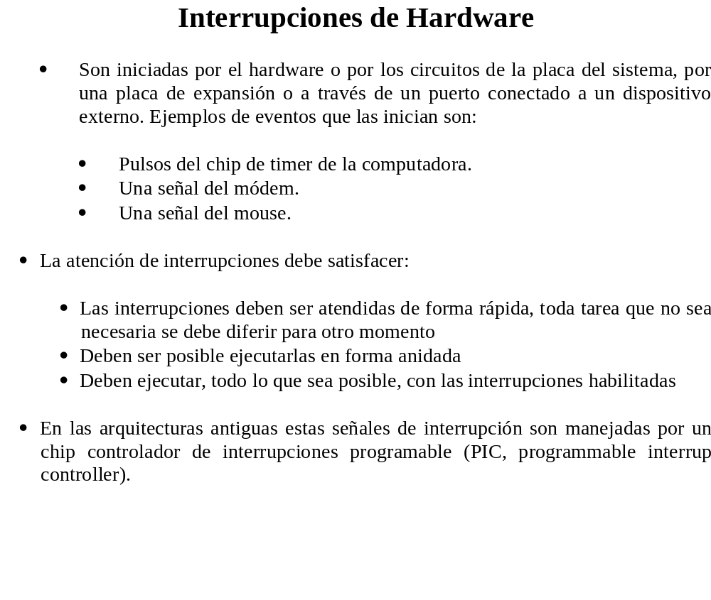

Slide 4
Interrupciones de hardware antiguo
CPU
Mem
Tabla de vectores
4 pos x vector
Desde 0 h/1023
Con la direccion
En 4 bytes
De la rutina
De manejo de
interrupción
PIC
Mem
EOI
Int _
Int _
Int0 _
IMR
IntA _
IntA _
Int1 _
Int2 _
IRR
Int3 _
ISR
Int4 _
Int5 _
Int0
Int6 _
Int7 _
Int..
Int7
Bus de datos

Slide 5
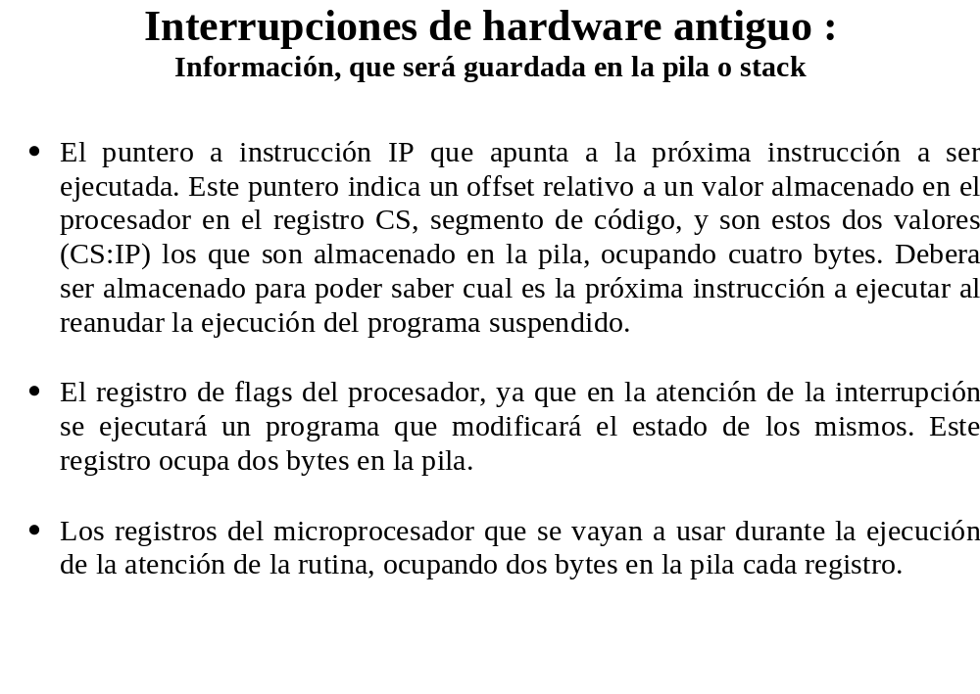

Slide 6
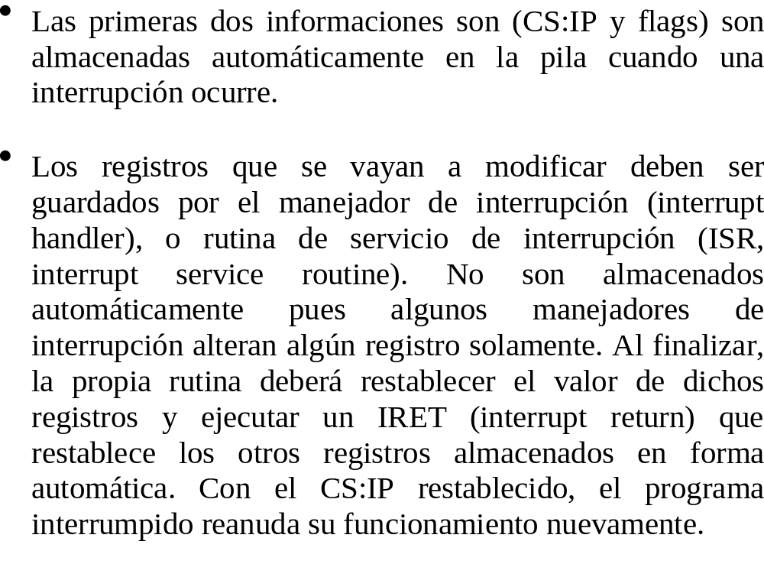

Slide 7
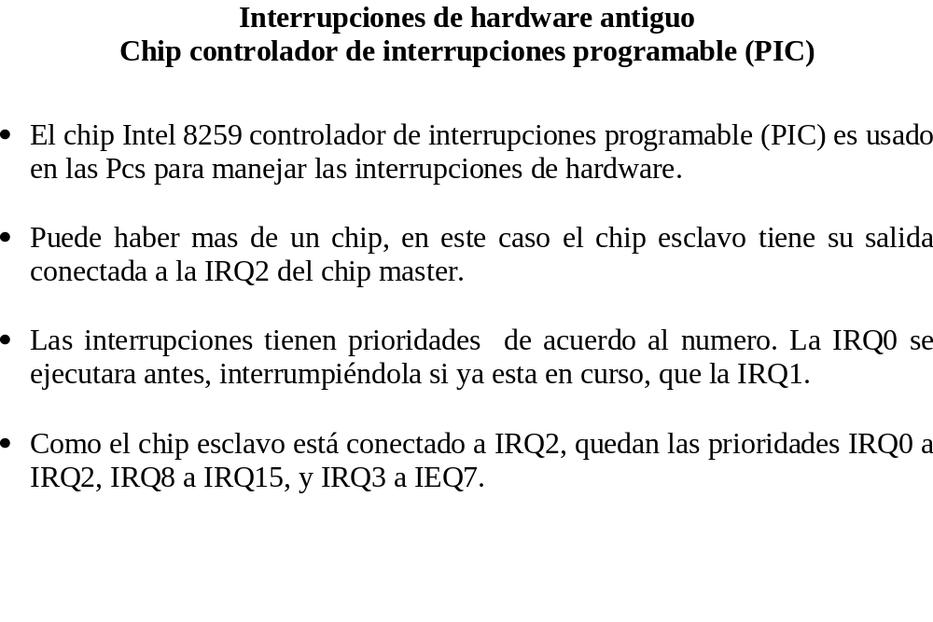

Slide 8


Slide 9
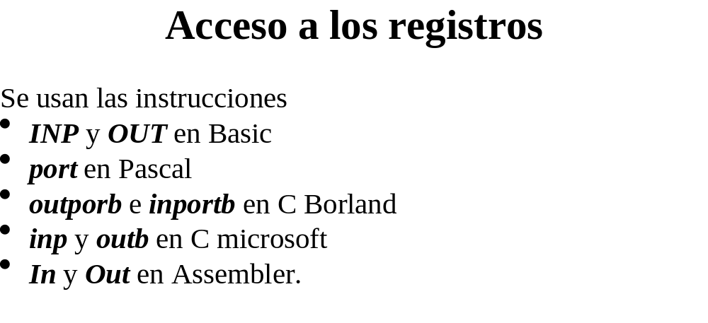

Slide 10
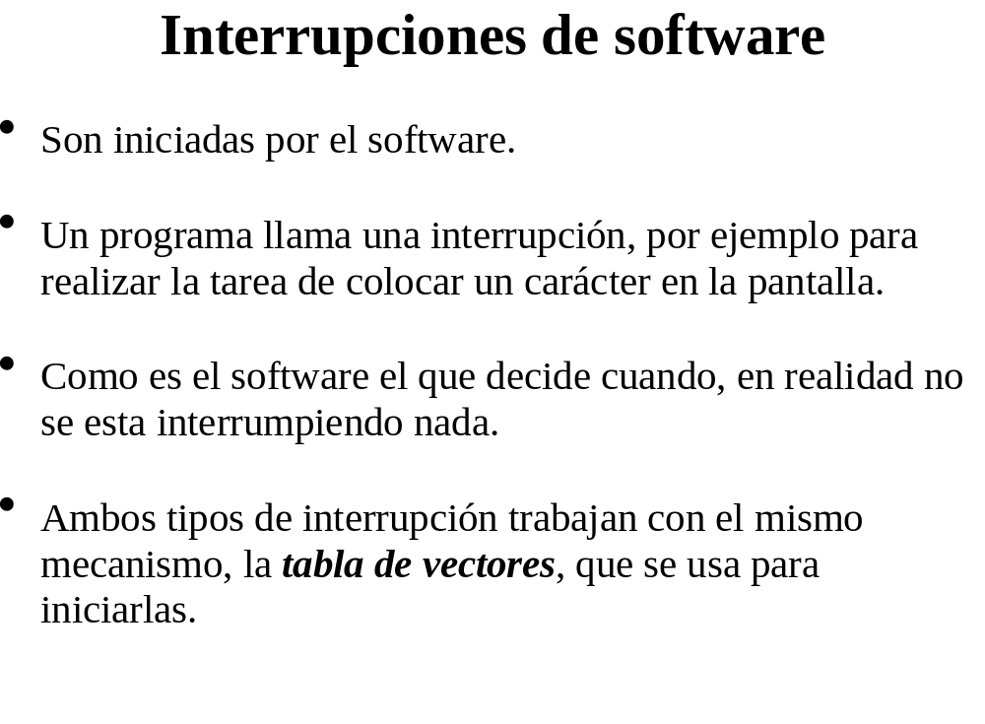

Slide 11
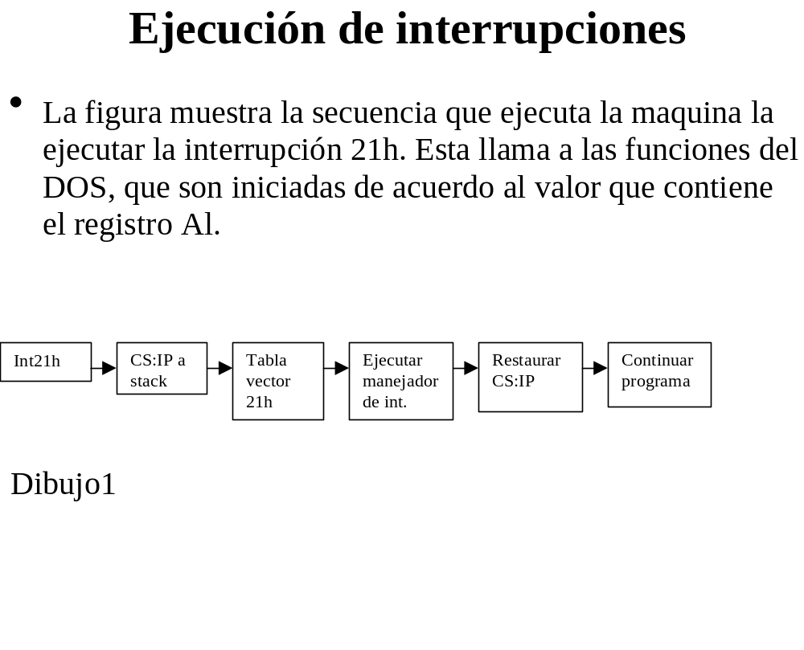

Slide 12
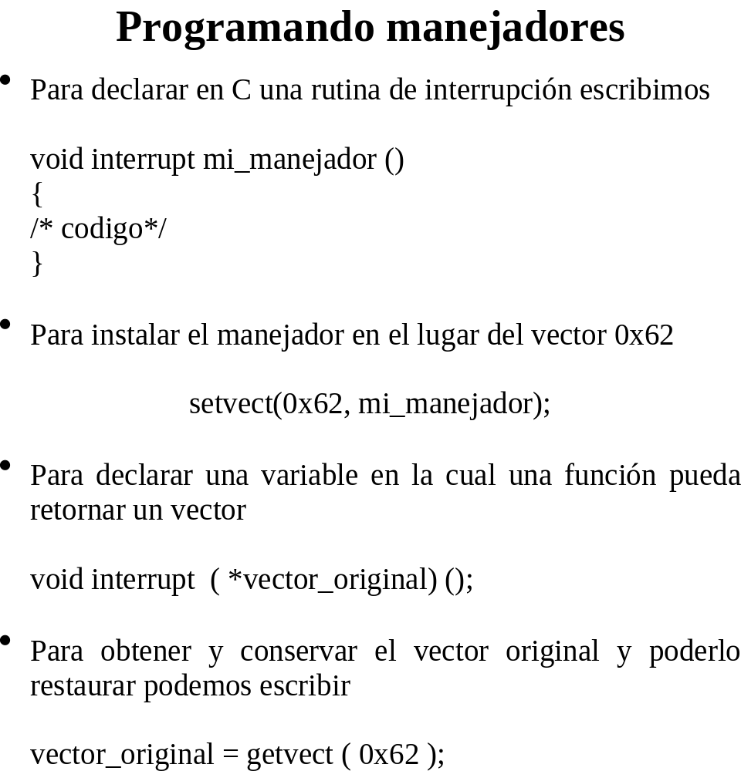

Slide 13
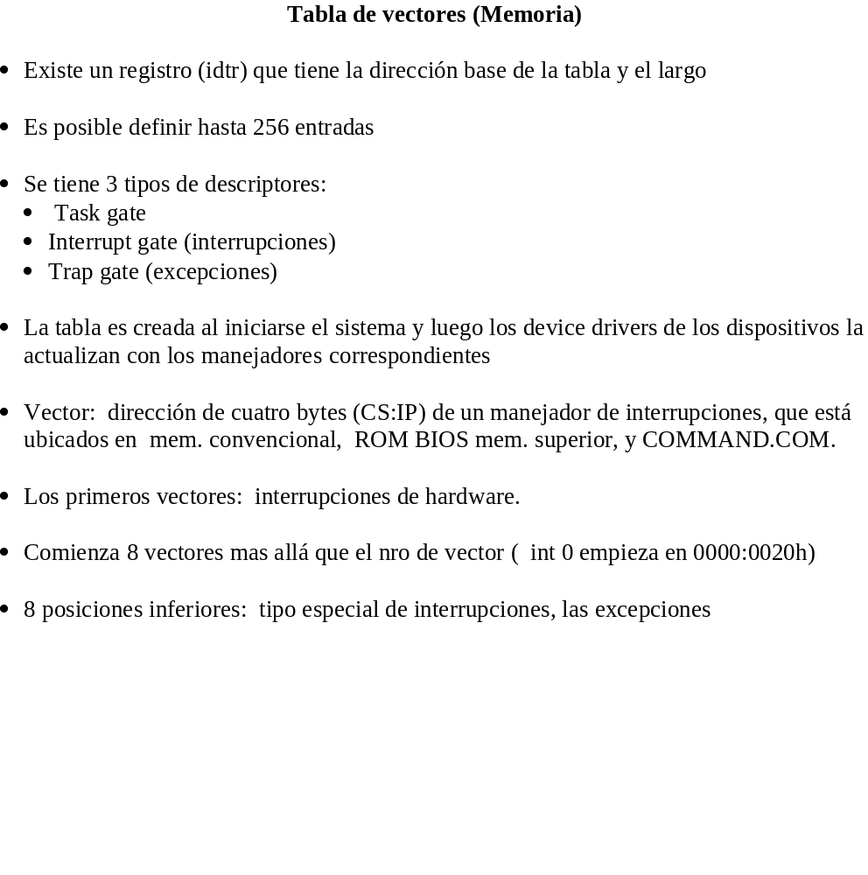

Slide 14
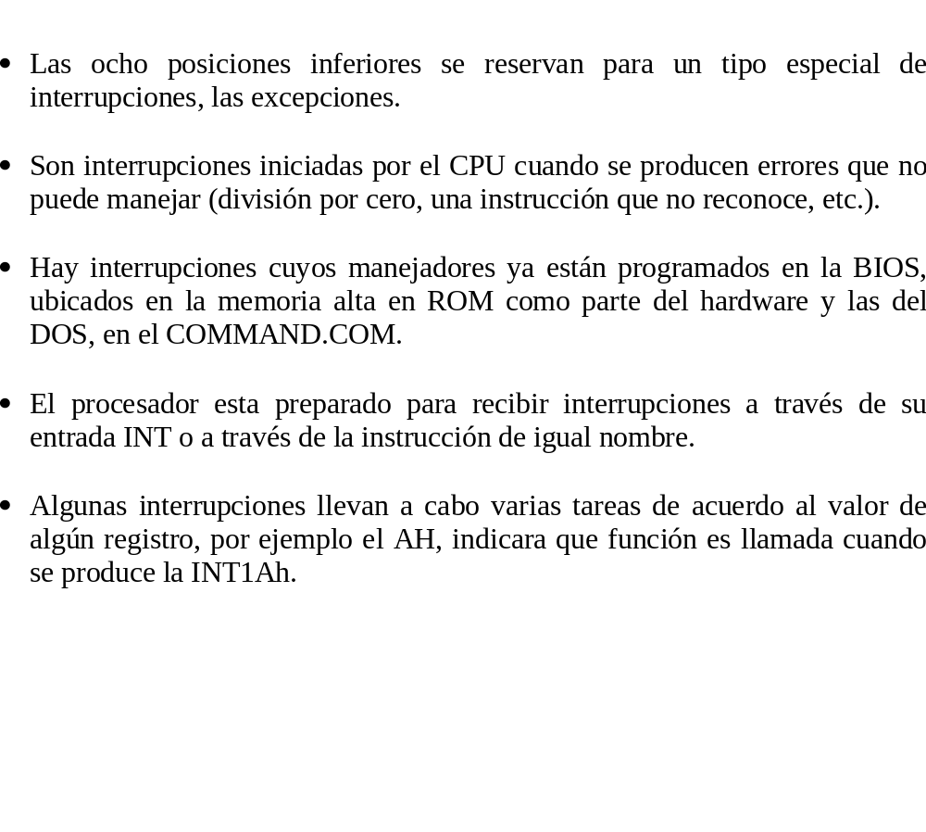

Slide 15
Interrupciones
Cuando una interrupción es detectada e informada al procesador, éste para la ejecución actual y ejecuta el código correspondiente de atención de interrupciones
Esto genera un kernel control path, que ejecuta en la estructura del proceso que estaba ejecutando
Los registros de ejecución son salvados en el Kernel Mode Stack del proceso
La atención de interrupciones debe satisfacer:
  Las interrupciones deben ser atendidas de forma rápida
  Toda tarea que no sea necesaria se debe diferir
  Poder ejecutarlas en forma anidada
  Deben ejecutar, todo lo que sea posible, con las interrupciones habilitadas

Slide 16
Excepciones
Las excepciones son generadas por:
  Errores en la programación (p.ej.: división por cero)
  Condiciones anómalas (p.ej.: fallo de página)
Si son de errores de programación se le envía una señal al proceso que la generó, el proceso debe capturar esta señal, sino se ejecuta el manejador por defecto que finaliza ejecución
Si se da una condición anómala, el núcleo deberá reestablecer la condición para continuar la ejecución
Se clasifican en:
  Detectadas por el procesador
    Fallos: Pueden ser corregidos y retoman ejecución la instrucción que generó el fallo
    Traps: utilizada, en mayor media, para debugging
    Aborts: un error grave ocurrió como un fallo del hardware
  Programadas: son generadas por programa al ejecutar la instrucción int o int3

Slide 17
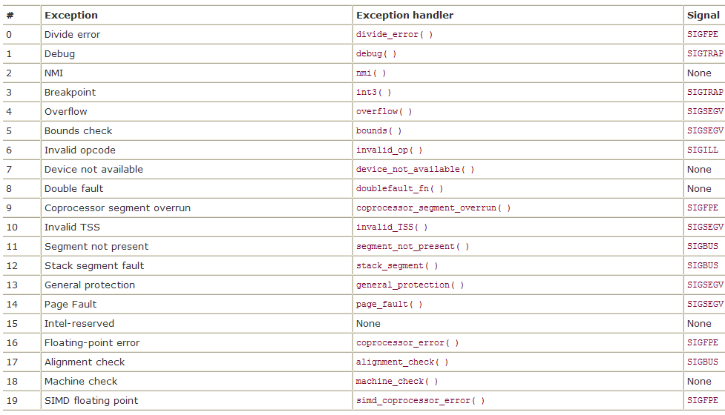
Excepciones

Slide 18
Manejadores de interrupciones
El device driver de los dispositivos es el encargado de registrar la rutina de interrupción
Esta tarea involucra invocar la rutina:
request_irq
  unsigned int irq
  SA_INTERRUPT, SA_SAMPLE_RANDOM, SA_SHIRQ
  irqreturn_t (*handler)(int, void *, struct pt_regs*)
  unsigned long irqflags
  const char * devname
  void * dev_id
  Donde:
    irq: Número de línea de interrupción
    dev_id: El que se le paso cuando se declaró el handler
    regs: estructura que contiene los registros antes de la interrupción

Slide 19
Manejadores de interrupciones
El código debe ser bastante limitado
Solo debería tomar en cuenta copiar la información a memoria y liberar el PIC
No tiene necesidad de ser reentrante: la interrupción queda deshabilitada en procesador
Es posible que en una línea se comparta por varios dispositivos. En estos casos el sistema invocará todas las rutinas correspondientes y solo deberá ejecutarse la del dispositivo adecuado
La rutina hace uso del kernel mode stack del proceso interrumpido y, como se pueden anidar, se debe hacer un uso lo más limitado posible

Slide 20
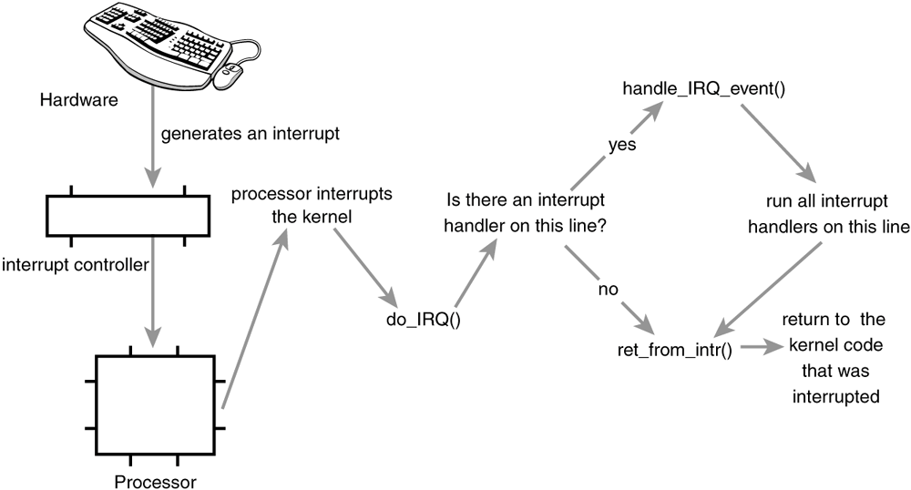
Camino de una interrupción

Slide 21
Ejecución del manejador
asmlinkage int handle_IRQ_event(unsigned int irq, struct pt_regs
  *regs, struct irqaction *action{
  int status = 1;
  int retval = 0;
  if (!(action->flags & SA_INTERRUPT))
  local_irq_enable();
  do { status |= action->flags;
  retval |= action->handler(irq, action->dev_id, regs);
  action = action->next;
} while (action);
if (status & SA_SAMPLE_RANDOM)
  add_interrupt_randomness(irq);
local_irq_disable();
return retval;
}

Slide 22
Habilitación de interrupciones
En el handler es posible deshabilitar las interrupciones en forma momentánea:
  local_irq_disable() /* cli */
  …
  local_irq_enable() /* sti */
También es posible deshabilitar alguna interrupción específica:
  disable_irq(unsigned int irq)
  enable_irq(unsigned int irq)

Slide 23
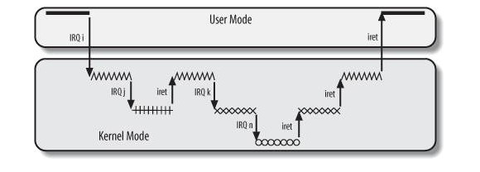
Interrupciones anidadas
Las interrupciones no tiene una jerarquía
Cuando surgen deben ser atendida en forma inmediata
Es posible que se aniden
De esta forma, se gana:
  Mayor fluidez en el trabajo de los dispositivos
  Tener un modelo de interrupciones sin privilegios (facilita el código, lo hace portable)

Slide 24
Manejo de excepciones
Salvar registros en kernel mode stack
Invocar el manejador
Retornar desde la excepción
Previo a la invocación del manejador se configura el error en
la estructura del proceso. Posteriormente, se invoca envía la
señal al proceso para ser atendida
current->thread.error_code = error_code;
current->thread.trap_no = vector;
force_sig(sig_number, current);
Si el proceso no implementa la rutina, se ejecuta el handler
del núcleo del sistema

Slide 25
Bottom Halves
Rutinas de atención de interrupciones:
  Ejecución asincrónica, interrumpen otro código (incluso otras rutinas de atención)
  Ejecutan una primera partecon su interrupción deshabilitada (a veces con todas deshabilitadas) por lo que deben ejecutarse lo más rápido posible
  Son bastante dependiente del tiempo ya que trabajan con el hardware
  No corren en el contexto de un proceso, por lo que no pueden boquearse
  Ejecutan y hacen lo mínimo necesario, delegando para otro momento las
  tareas que no requieran ser realizadas cuando se genera la interrupción
  La segunda parte ejecuta con todas las interrupciones habilitadas

Slide 26
Softirqs
Los softirqs son compiladas estáticamente en el sistema operativo (kernel/softirq.c)
Linux soporta hasta 32 softirq
El núcleo solo implementa 6 (linux/interrupt.h):
  - HI_SOFTIRQ (prioridad 0)
  - TIMER_SOFTIRQ (prioridad 1)
  - NET_TX_SOFTIRQ (prioridad 2)
  - NET_RX_SOFTIRQ (prioridad 3)
  - SCSI_SOFTIRQ (prioridad 4)
  - TASKLET_SOFTIRQ (prioridad 5)
Son reservadas para tareas que requieran un tiempo crítico (red, discos scsi)

Slide 27
Ejecución de softirqs
Ejecutan con las interrupciones habilitadas y no pueden bloquearse
En un procesador solamente ejecuta un softirq a la vez
En sistema multiprocesador se permiten que ejecuten en paralelo, incluso la misma rutina de atención
Por eso tener especial cuidado proteger datos globales de la rutina
Los softirq deben ser marcadas antes de su ejecución (raising the softirq)
El handler antes de finalizar su ejecución marca su correspondiente softirq para que sea ejecutada en el futuro
Las softirq pendientes son controladas y ejecutadas en:
  El retorno de un handler de una interrupción (do_softirq)
  El kernel thread ksoftirqd
  En otras partes del código del núcleo que verifica si existen softirq pendientes (subsistema de red)

Slide 28
Ejecución de softirqs
La ejecución de los softirq se realiza en la función do_softirq:
  pending = local_softirq_pending();
  cpu = smp_processor_id();
  restart:
    set_softirq_pending(0);
    local_irq_enable(); h = softirq_vec;
      do {
        if (pending & 1)
        h->action(h);
        h++; pending >>= 1;
      } while (pending);
    local_irq_disable();
    pending = local_softirq_pending();
    if (pending && --max_restart)
      goto restart;
    if (pending)
      wakeup_softirqd();

Slide 29
Kernel thread ksoftirq
Linux implementa un kernel thread (ksoftirq) que ejecuta conprioridad estática mínima (19)
Esto permite que, ante un potencial ráfaga de interrupciones, los procesos de usuarios puedan ejecutar
Por cada procesador se dispone de un ksoftirq (ksoftirq/n)
El kernel thread verifica si existen softirq pendientes, en cuyo caso invoca a la rutina do_softirq
Si no hay pendientes, se bloquea e invoca al planificador para
que asigne a otra tarea

Slide 30
Kernel thread ksoftirq
static int ksoftirqd(void * __bind_cpu) {
  set_user_nice(current, 19);
  set_current_state(TASK_INTERRUPTIBLE);
  while (!kthread_should_stop()) {
    preempt_disable();
    if (!local_softirq_pending()) {
      preempt_enable_no_resched();
      schedule(); preempt_disable();
    }
    __set_current_state(TASK_RUNNING);
    while (local_softirq_pending()) {
      do_softirq();
      preempt_enable_no_resched();
      cond_resched(); preempt_disable();
      }
    preempt_enable(); set_current_state(TASK_INTERRUPTIBLE);
  }

Slide 31
Tasklets
Son construidas sobre los softirq
Son softirq dinámicas
Se utilizan para tareas que no requieren una urgencia de tiempo
Son representadas por HI_SOFTIRQ y TASKLET_SOFTIRQ en los tipos de softirq
Su estructura se define como:
struct tasklet_struct {
        struct tasklet_struct * next; // Próximo de la lista
        unsigned long state; // Estado (SCHED, RUN)
        atomic_t count; // (<> 0 deshabilitada, 0 para ejecutar
        void (*func) (unsigned long); // Puntero a función
        unsigned long data; // argumento
        }

Slide 32
Planificación de Tasklets
Las Tasklets planificadas están en dos estructuras por procesador (tasklet_vec y tasklet_hi_vec)
La rutina que planifica es task_schedule:
  local_irq_save(flags);
  t->next = __get_cpu_var(tasklet_vec).list;
  __get_cpu_var(tasklet_vec).list = t;
  raise_softirq_irqoff(TASKLET_SOFTIRQ);
  local_irq_restore(flags);
Deshabilita interrupciones locales para asegurarse que ejecuta sola
Planifica la tarea (agrega a la estructura del procesador)
Habilita el TASKLET_SOFTIRQ o HI_SOFTIRQ para ser ejecutado
Restaura las interrupciones y finaliza

Slide 33
Ejecución de Tasklets
Las Tasklets se ejecutan a través de la rutina do_softirq
La rutina task_action invoca a todas las rutinas pendientes:
  - Deshabilitar las interrupciones
  - Obtener el número de CPU de ejecución
  - Cargar el vector en una variable local
  - Dejar el vector vacío
  - Habilitar las interrupciones
  - Para cada descriptor de tasklet hacer
    Verificar si la tasklet está ejecutando en otro procesador
      Si está, cargarla nuevamente para una futura ejecución
      Si no está, marcar el estado como ejecutando para que no se pueda ejecutar en otro procesador
    - Verificar si la tasklet está habilitada
    - Ejecutar la tasklet correspondiente

Slide 34
Ejecución de Tasklets
local_irq_disable();
list = __get_cpu_var(tasklet_vec).list; __get_cpu_var(tasklet_vec).list = NULL;
local_irq_enable();
while (list) {
  struct tasklet_struct *t = list;
  list = list->next;
  if (tasklet_trylock(t)) {
    if (!atomic_read(&t->count)) {
      if (!test_and_clear_bit(TASKLET_STATE_SCHED, &t->state)) BUG();
      t->func(t->data); tasklet_unlock(t); continue;
    }
    tasklet_unlock(t);
  }
  local_irq_disable();
  t->next = __get_cpu_var(tasklet_vec).list;
  __get_cpu_var(tasklet_vec).list = t;
  __raise_softirq_irqoff(TASKLET_SOFTIRQ);
  local_irq_enable();
}

Slide 35
Work Queues
Las work queues se diferencian con los softirq y tasklets en:
  Ejecutan en el contexto de un proceso, por lo tanto, pueden
  bloquearse
  Son ejecutadas a través de un worker thread
Linux provee la creación de nuevos worker thread (uno por
procesador o uno único)
El worker thread por defecto es el event, y existe uno por
procesador en el sistema: event/0, event/1 …
Son bastante útiles cuando la atención consume bastante
tiempo y el trabajo se puede diferir bastante en el tiempo
Ejemplos:
  Reiserfs
  xfslogd, xfsdatad

Slide 36
Work Queues
La estructura workqueue_struct contiene los descriptores cpu_worqueue_struct para cada procesador
La razón de implementar un thread por CPU es con fines de eficiencia (sobre todo por la memoria cache)
En cada descriptor se tiene una lista de las funciones pendientes a realizar por el work_queue (lista de tipo work_struct)
Además, contiene un campo para que el worker thread espere mientras espera por trabajo y otro para que los procesos que esperan por la realización del trabajo esperen
La estructura work_struct contiene el puntero a función
que realiza la tarea

Slide 37
Primitivas para administración
● Para manipular una work queue se tienen disponibles las siguientes primitivas:
  create_workqueue: Recibe como parámetros el nombre y si se crea un solo thread
  global o uno por procesador
  destroy_workqueue: Destruye la workqueue
  queue_work:
    Agrega una función en la work queue
    Verifica si ya está en la work queue. Si es así, retorna
    Se agrega al final de la lista de pendientes de la work_struct
    Si el worker thread está “durmiendo” para la CPU local, entonces se lo despierta

Slide 38
Work queues – 2.6.36
Las work queues fueron modificadas a partir del kernel 2.6.36 para disminuir la cantidad de thread del kernel en ejecución (y memoria utilizada por las estructuras)
Se sustituyo por un conjunto de kernel thread kworker/0:0
Las tareas diferidas son asignadas a los thread a través de un algoritmo que intenta mantener un tarea ejecutando por procesador
Para crear una workqueue se sustituye la función create_workqueue (deprecada) por la función: alloc_workqueue
Recibe como parámetros el nombre, tipo (REENTRANT, UNBOUND,etc.) y el limite del número de tareas que pueden ejecutar en paralelo.

